Slide 1
第八章上机
JavaScript高级语法

Slide 2


相关回顾
什么是函数？
如何使用函数？
什么是方法？
如何使用方法？
如何定义数组？
如何访问数组？

Slide 3
上机目标
计算长方体体积
计算圆的周长和面积
循环录入学生考试成绩，查找最高分
计算1998-2007年之间有几个闰年
教师讲解上机目标

Slide 4
训练技能点
会使用自定义函数和方法
会调用函数或方法，实现指定的功能
会创建数组，熟练使用数组进行数据存储

Slide 5


阶段1
训练要点：
  有参函数的定义
  函数的调用
  理解实参和形参
需求说明：
  定义一个函数，用于计算长方体的体积，该函数带有三个参数分别代表长方体的长、宽、高三个属性

Slide 6
阶段1
实现思路和关键代码：
  创建一个函数，该函数带有三个参数
  使用return语句将计算结果返回
  声明一个变量接收函数的返回结果
代码示例
  function calVolume(l,w,h){
  return l*w*h;
  }
  ……
  var volume= calVolume(length,width,high);
  document.write("长方体的体积："+volume+"<br>");
讲解实现思路和关键代码
完成时间：15分钟

Slide 7

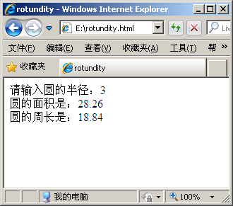
阶段2
代码示例
需求说明：
  声明一个变量用于保存圆周率 PI=3.14
  分别定义两个函数，用于计算周长和面积
  使用return语句返回计算结果，并输出显示
讲解需求说明
完成时间：20分钟

Slide 8


共性问题讲解
共性问题集中讲解
常见调试问题及解决办法
代码规范问题
Notes:
超过3名学生提问 或 编码过程中遇到的问题需要集中讲解。

Slide 9
阶段3
训练要点：
  数组的定义
  数组的访问
  如何循环遍历数组
需求说明：
  实现10名学生考试成绩的录入，找出录入成绩中的最高分数

Slide 10
阶段3
实现思路和关键代码：
  使用new运算符创建一个Array数组对象
  循环接收学生成绩
  声明一个变量用于保存比较的最大值
  假设数组中下标为0的元素对应值为最大值，然后依次比较数组中的其他元素
代码示例
  for (var i = 0; i < 10; i++) {
  score[i] = prompt("请输入第"+(i+1)+"位学生的成绩：","");
  }
  var max = score[0]; // 计算成绩最大值
  for (var index = 1; index < 10; index++) {
  If (score[index] > max) {
  max = score[index];
  }
  }
讲解实现思路和关键代码
完成时间：20分钟

Slide 11
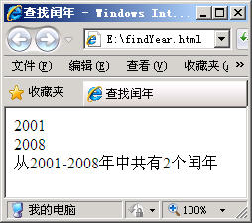
阶段4
需求说明：
  用户由页面输入起始查找年份和截止查找年份，编写函数计算出在起始年份到截止年份间（含截止年份）有多少个闰年，统计个数输出显示
代码示例
完成时间：25分钟

Slide 12
共性问题讲解
共性问题集中讲解
常见调试问题及解决办法
代码规范问题
Notes:
超过3名学生提问 或 编码过程中遇到的问题需要集中讲解。

Slide 13
总结
课堂总结

Slide 14
作业
课后作业
  必做
    教师备课时在此添加内容
  选做
    教师备课时在此添加内容
  提交时间：xxx
  提交形式：xxx
预习作业
  背诵英文单词
  教师备课时在此添加内容
Notes:
作业分为课后作业和预习作业两部分。
1. 课后作业又分为必做部分和选择部分，请各位老师根据授课学员实际水平安排相应的作业。
其中：
（1）必做部分要求全体学员课后必须完成提交的作业；
（2）选择部分是针对学习能力较强的学员在完成了必做部分作业之后，要求完成的作业。
2. 预习作业
理论课预习作业包括了英文单词背诵和下一章节理论课教学内容的预习；
上机课预习作业包括了下一章节上机课教学内容的预习。

